Slide 1
OCR 실습
Sang Yup Lee

Slide 2
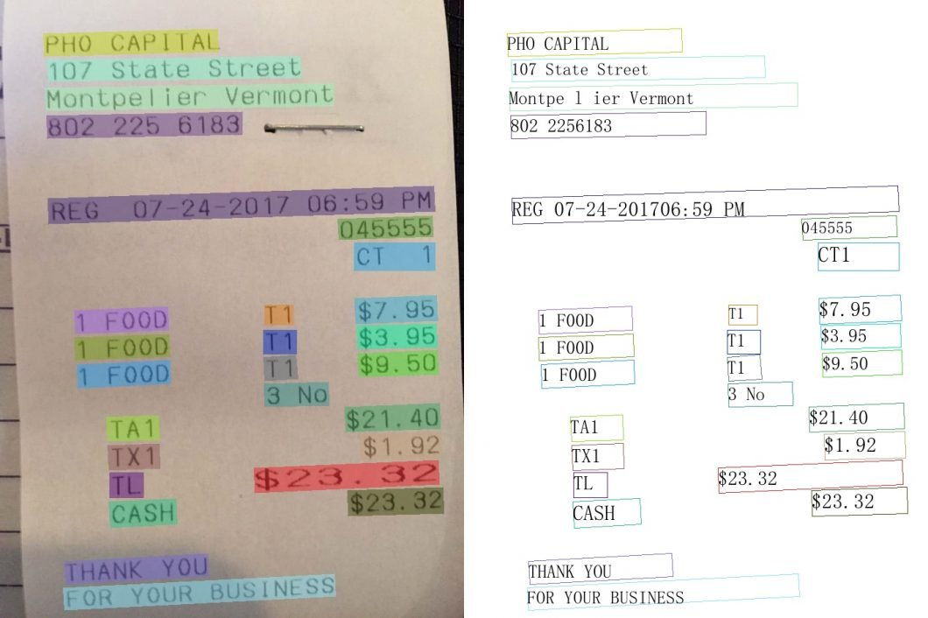
OCR
What is OCR (Optical Character Recognition)?
이미지 등에서 문자를 인식하여 추출하는 것

Slide 3
OCR 실습
Tesseract 사용
구글에서 개발
관련 코드: OCR_example.ipynb
라이브러리 설치
pip install pytesseract
추가 파일 설치
https://github.com/UB-Mannheim/tesseract/wiki
tesseract-ocr-w64-setup-5.3.4.20240503.exe 파일 설치
설치시, 한글 파일 다운로드 받는 것이 필요
필요시, pip install tesseract-ocr
한글은 잘 인식 못하는 듯

Slide 4
OCR 실습
easyocr 사용
관련 코드: OCR_example.ipynb
라이브러리 설치
pip install easyocr

Slide 5
OCR 실습
PaddleOCR
PaddleOCR는 Baidu에서 개발한 오픈 소스 OCR 프레임워크로, 특히 동양 언어에 최적화되어 있어 한글, 중국어, 일본어 인식 성능이 상대적으로 우수
설치
pip install paddleocrpip
pip install paddlepaddle # GPU 사용 시 paddlepaddle-gpu 설치

Slide 6
OCR: 실습
Naver OCR
성능이 좋은 것으로 알려져 있으나, 유료.
https://clova.ai/ocr/
사용 방법
https://yunwoong.tistory.com/153

